Slide 1

Опыт и перспективы обучения финансовой грамотности взрослого населения
Республики Северная Осетия-Алания
Бетанов Виктор Торисович,
кандидат исторических наук, доцент, заведующий кафедры «Общественные науки» Владикавказского филиала Финансового университета при Правительстве Российской Федерации

Slide 2
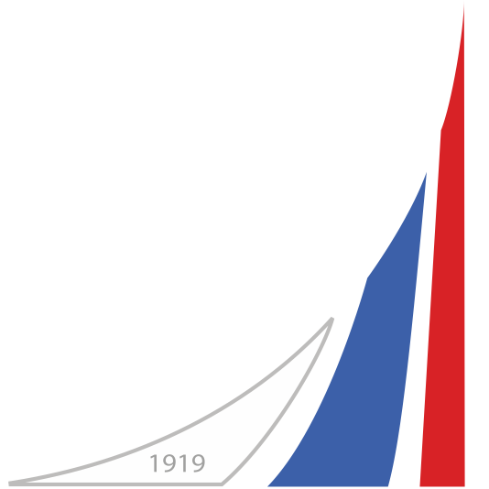
Возрастной состав консультантов-методистов
Слайд 1
Слайд 2
Слайд 3
Слайд 4
Слайд 5
Слайд 6
Слайд 7
Слайд 8
Структура возрастного состава консультантов-методистов
Слайд 9

Slide 3
Слайд 1
Слайд 2
Слайд 3
Слайд 4
Слайд 5
Слайд 6
Слайд 7
Слайд 8
Слайд 9
Структура занятости консультантов-методистов

Slide 4
Слайд 1
Слайд 2
Слайд 3
Слайд 4
Слайд 5
Слайд 6
Слайд 7
Слайд 8
Слайд 9
Количество мероприятий, проведенных консультантами-методистами

Slide 5
Слайд 1
Слайд 2
Слайд 3
Слайд 4
Слайд 5
Слайд 6
Слайд 7
Слайд 8
Слайд 9
Структура мероприятий, проведенных консультантов-методистов

Slide 6
Слайд 1
Слайд 2
Слайд 3
Слайд 4
Слайд 5
Слайд 6
Слайд 7
Слайд 8
Слайд 9
Виды мероприятий, проведенных в Республике Северная Осетия-Алания

Slide 7
Слайд 1
Слайд 2
Слайд 3
Слайд 4
Слайд 5
Слайд 6
Слайд 7
Слайд 8
Слайд 9
Структура мероприятий, проведенных в РСО-Алания

Slide 8
Слайд 1
Слайд 2
Слайд 3
Слайд 4
Слайд 5
Слайд 6
Слайд 7
Слайд 8
Возрастной состав участников мероприятий, проведенных в РСО-Алания
Слайд 9

Slide 9
Слайд 1
Слайд 2
Слайд 3
Слайд 4
Слайд 5
Слайд 6
Слайд 7
Слайд 8
Слайд 9
Структура участников мероприятий, проведенных в РСО-Алания

Slide 10
Слайд 1
Слайд 2
Слайд 3
Слайд 4
Слайд 5
Благодарю за внимание
Слайд 6
Слайд 7
Слайд 8
Слайд 9

